Slide 1


Install.
Качество во всём.
Всё для клиента
КАЧЕСТВО ВО ВСЁМ • ВСЁ ДЛЯ КЛИЕНТА

Slide 2





Производство Install в Калуге
КАЧЕСТВО ВО ВСЁМ
ВСЁ ДЛЯ КЛИЕНТА
300
станков
16
2 000 000
технологических участков
изделий в месяц
12 000
м.кв.
800
9
производственная площадь
цехов
изделий в серийном производстве

Slide 3















Лидеры рынка доверяют Install с 2008 года
КАЧЕСТВО ВО ВСЁМ
ВСЁ ДЛЯ КЛИЕНТА
Продукцию install используют в работе крупнейшие российские компании
Бренд install заслужил доверие ведущих компаний стран СНГ
Узбектелеком
НУР Телеком
Казахтелеком
Кыргызтелеком

Slide 4





Компания install входит в Общероссийский Реестр дисциплинированных поставщиков для государственных и муниципальных нужд, гарантируя клиентам:
install признанный бренд в России и за рубежом
КАЧЕСТВО ВО ВСЁМ
ВСЁ ДЛЯ КЛИЕНТА
В 2024 году группа компаний install была отмечена премией «Экспортер года» в номинации «Промышленность».
продукцию высочайшего качества от ведущих мировых производителей
прямые контракты и выгодные условия сотрудничества
профессиональную поддержку и сервис на каждом этапе взаимодействия

Slide 5

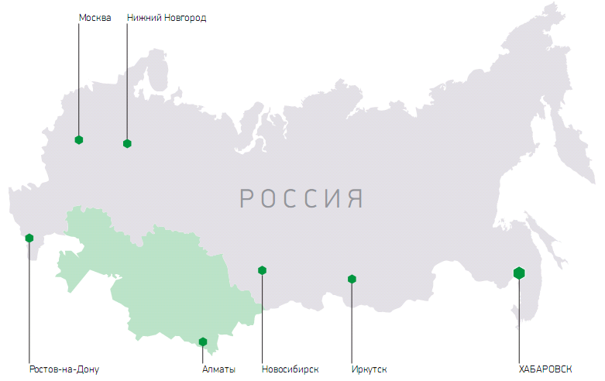
Компания «Инсталл» сегодня – это собственное производство и 8 филиалов
в ключевых регионах нашей страны и СНГ.

Slide 6
КРОССОВОЕ ОБОРУДОВАНИЕ
ДЛЯ СТРОИТЕЛЬСТВА ВОЛС

Slide 7
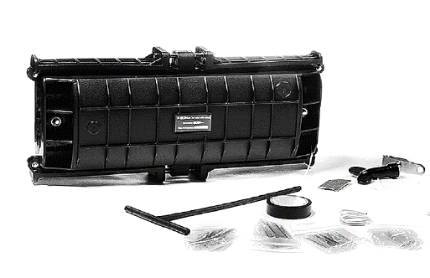
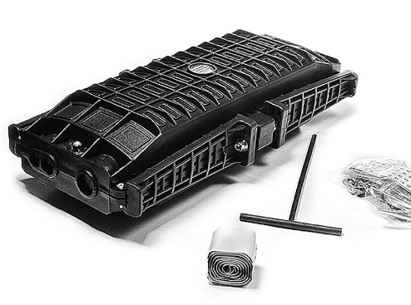
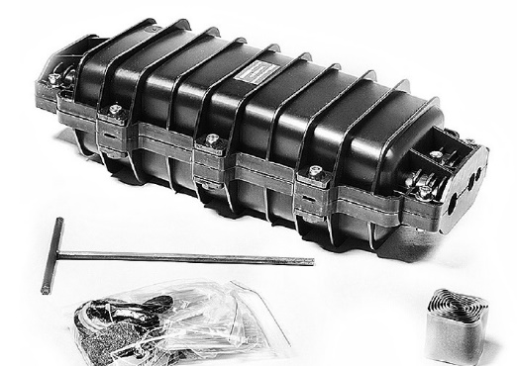
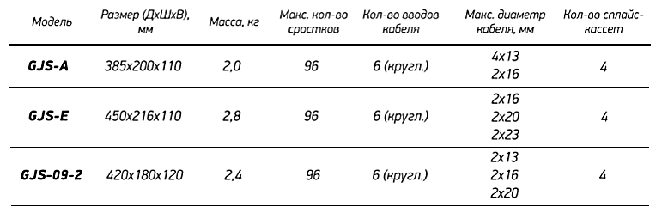

Кроссовое оборудование для волоконно-оптических линий связи
Муфты оптические проходной конструкции
Муфта оптическая GJS-A
Муфта оптическая GJS-E
Муфта оптическая GJS-09-2
Материал: корпус – морозостойкий, УФ-стойкий поликарбонат.
Возможно размещение на стенах зданий, в вентиляционной системе, на опорах воздушных линий связи, в колодцах кабельной канализации и закладки в грунт.
Температура эксплуатации – от -60 до +70 °С.
21

Slide 8
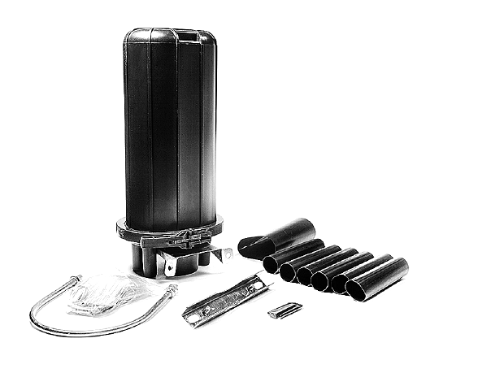
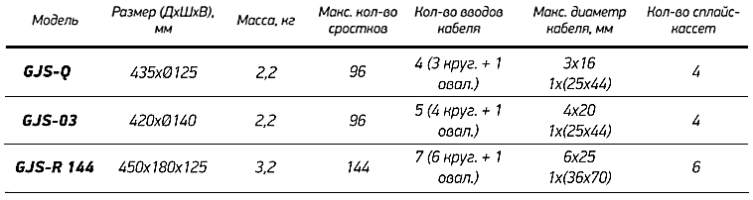
Кроссовое оборудование для волоконно-оптических линий связи
Муфты оптические тупиковой конструкции
Муфта оптическая GJS-Q
Муфта оптическая GJS-03
Муфта оптическая GJS-R
Материал: корпус – морозостойкий, УФ-стойкий поликарбонат.
Возможно размещение на стенах зданий, в вентиляционной системе, на опорах воздушных линий связи, в колодцах кабельной канализации и закладки в грунт.
Температура эксплуатации – от -60 до +70 °С.
22

Slide 9
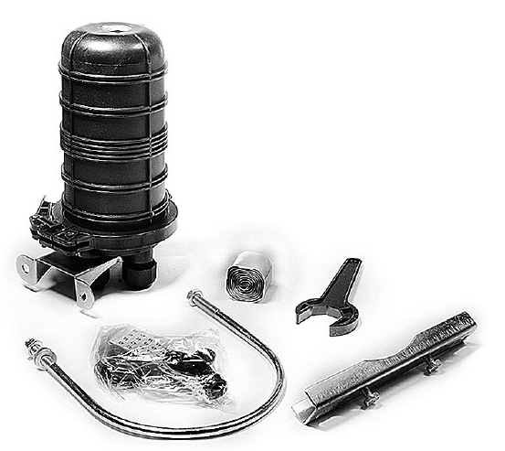
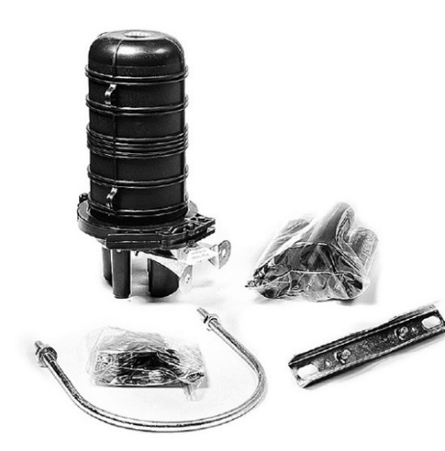
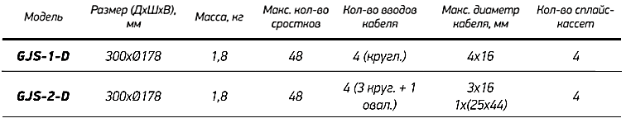
Кроссовое оборудование для волоконно-оптических линий связи
Муфты оптические тупиковой конструкции
Муфта оптическая GJS-1-D
Муфта оптическая GJS-2-D
Материал: корпус – морозостойкий, УФ-стойкий поликарбонат.
Возможно размещение на стенах зданий, в вентиляционной системе, на опорах воздушных линий связи, в колодцах кабельной канализации.
Муфта GJS-1-D имеет механическую герметизацию кабельных вводов.
Температура эксплуатации – от -60 до +70 °С.
23

Slide 10
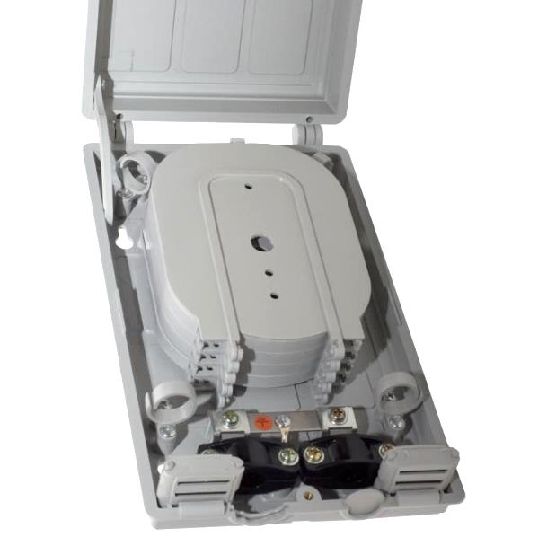
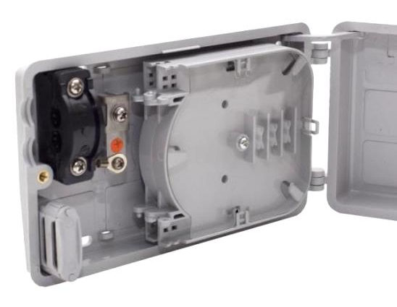
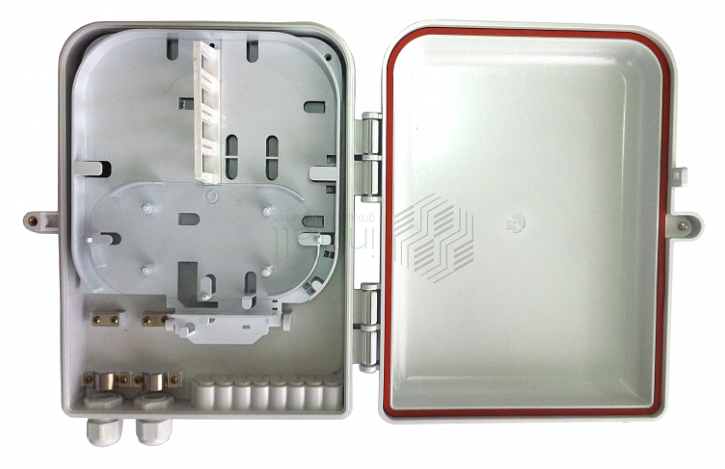
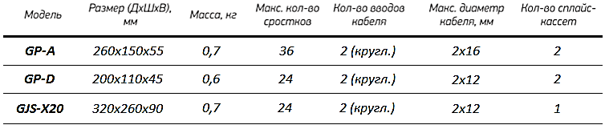
Кроссовое оборудование для волоконно-оптических линий связи
Кросс-муфты для узлов связи
Кросс-муфта GP-A
Кросс-муфта GP-D
Кросс-муфта GJS-X20A
Материал: корпус – морозостойкий поликарбонат.
Возможно размещение в вентиляционной системе и внутри помещений.
В муфту GJS-X20A возможен ввод 16 оптических патчкордов и крепление сплиттера 1х2.
Температура эксплуатации – от -40 до +60 °С.
25

Slide 11
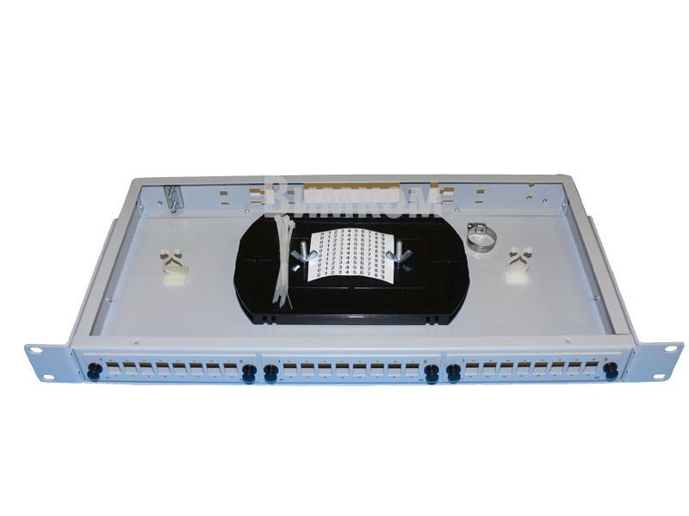
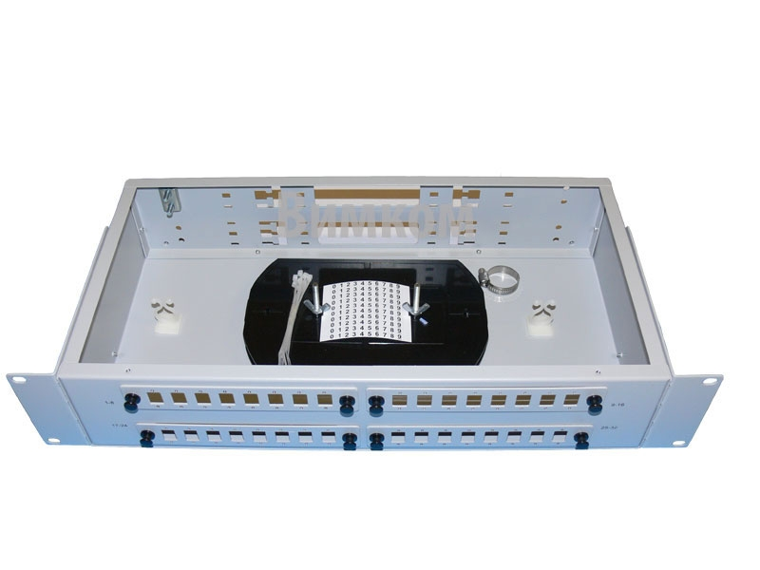
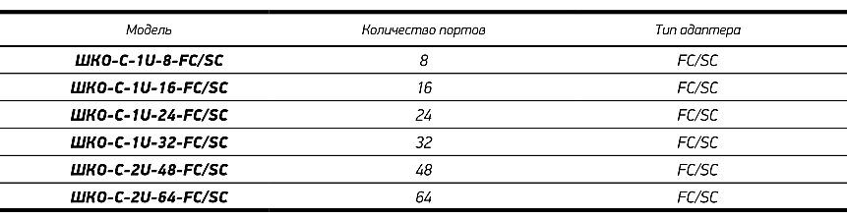
Кроссовое оборудование для волоконно-оптических линий связи
Кроссы стоечные для узлов связи
Материал: корпус – сталь с порошковым покрытием.
Предназначен для защиты места сварки от внешних воздействий и монтажа в 19" стойку. Глубина установки кросса в стойке или шкафу может быть изменена. Кросс комплектуется сплайс-кассетой и тремя сменными планками на 8 портов.
26

Slide 12
ОПТИЧЕСКИЕ КОМПОНЕНТЫ
ДЛЯ СТРОИТЕЛЬСТВА ВОЛС

Slide 13
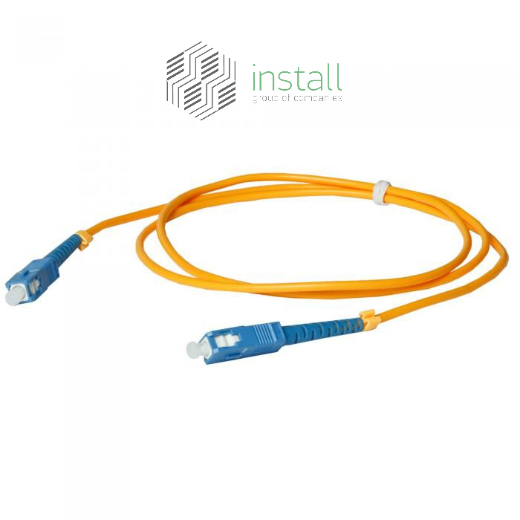
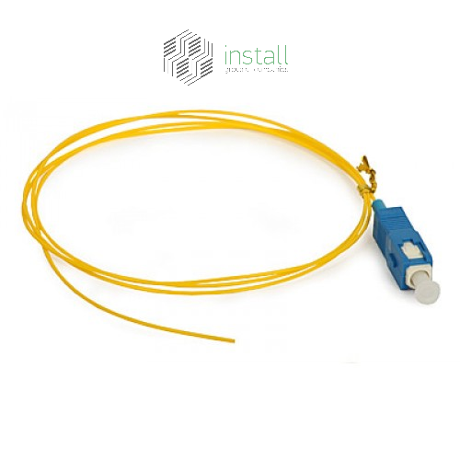
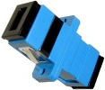
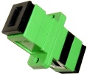
Оптические компоненты для волоконно-оптических линий связи
Патчкорды, пигтейлы, адаптеры
Шнуры изготовлены из одномодового оптического волокна G.652.D (9/125 мкм) в буферном покрытии (0,9 мм – для пигтейлов, 3 мм – для патчкордов).
Патчкорды поставляются в исполнениях Simplex и Duplex.
Шнуры поставляются различными длинами от 0,5 до 20 метров с различными вариантами коннекторов: SC, FC, LC, ST (MTRJ, E2000, MU поставляются под заказ).
Каждый оптический шнур поставляется в индивидуальной упаковке.
Оптические адаптеры: SC Simplex, SC Duplex, FC, ST, LC Duplex, LC 4-port (MTRJ, E2000, MU поставляются под заказ).
Варианты полировки адаптеров UPC/UPC, APC/APC, UPC/APC.
28

Slide 14
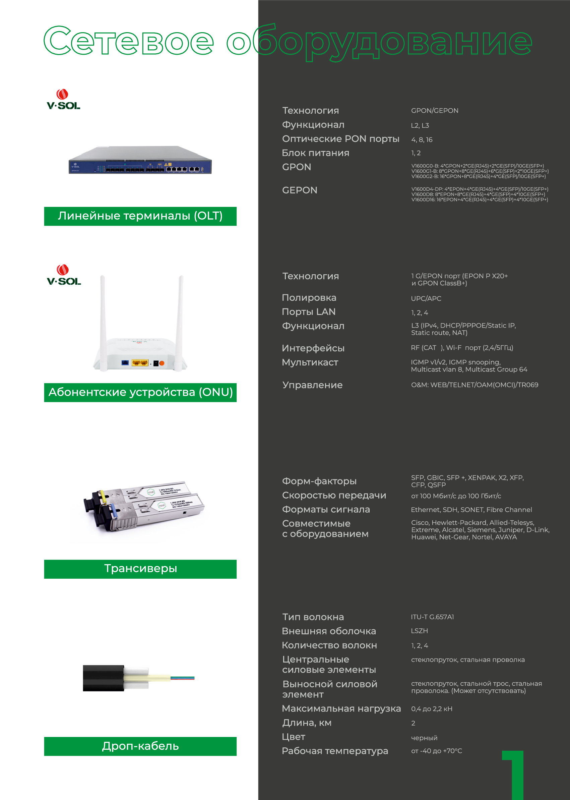

Slide 15
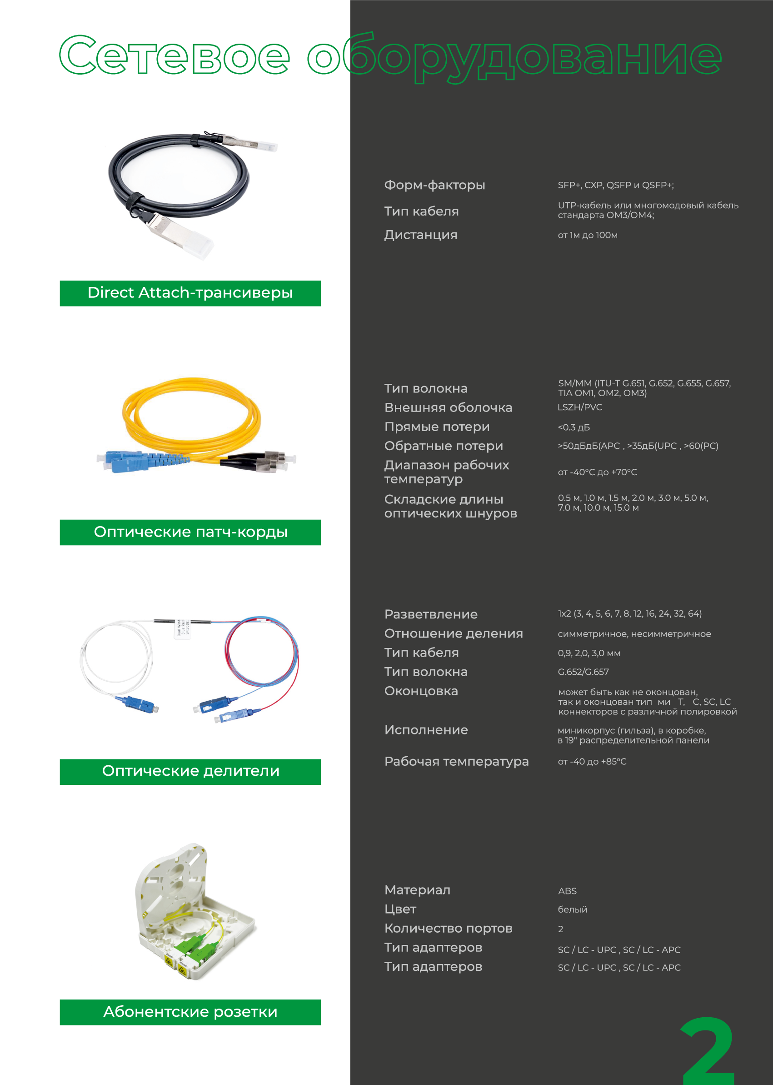

Slide 16
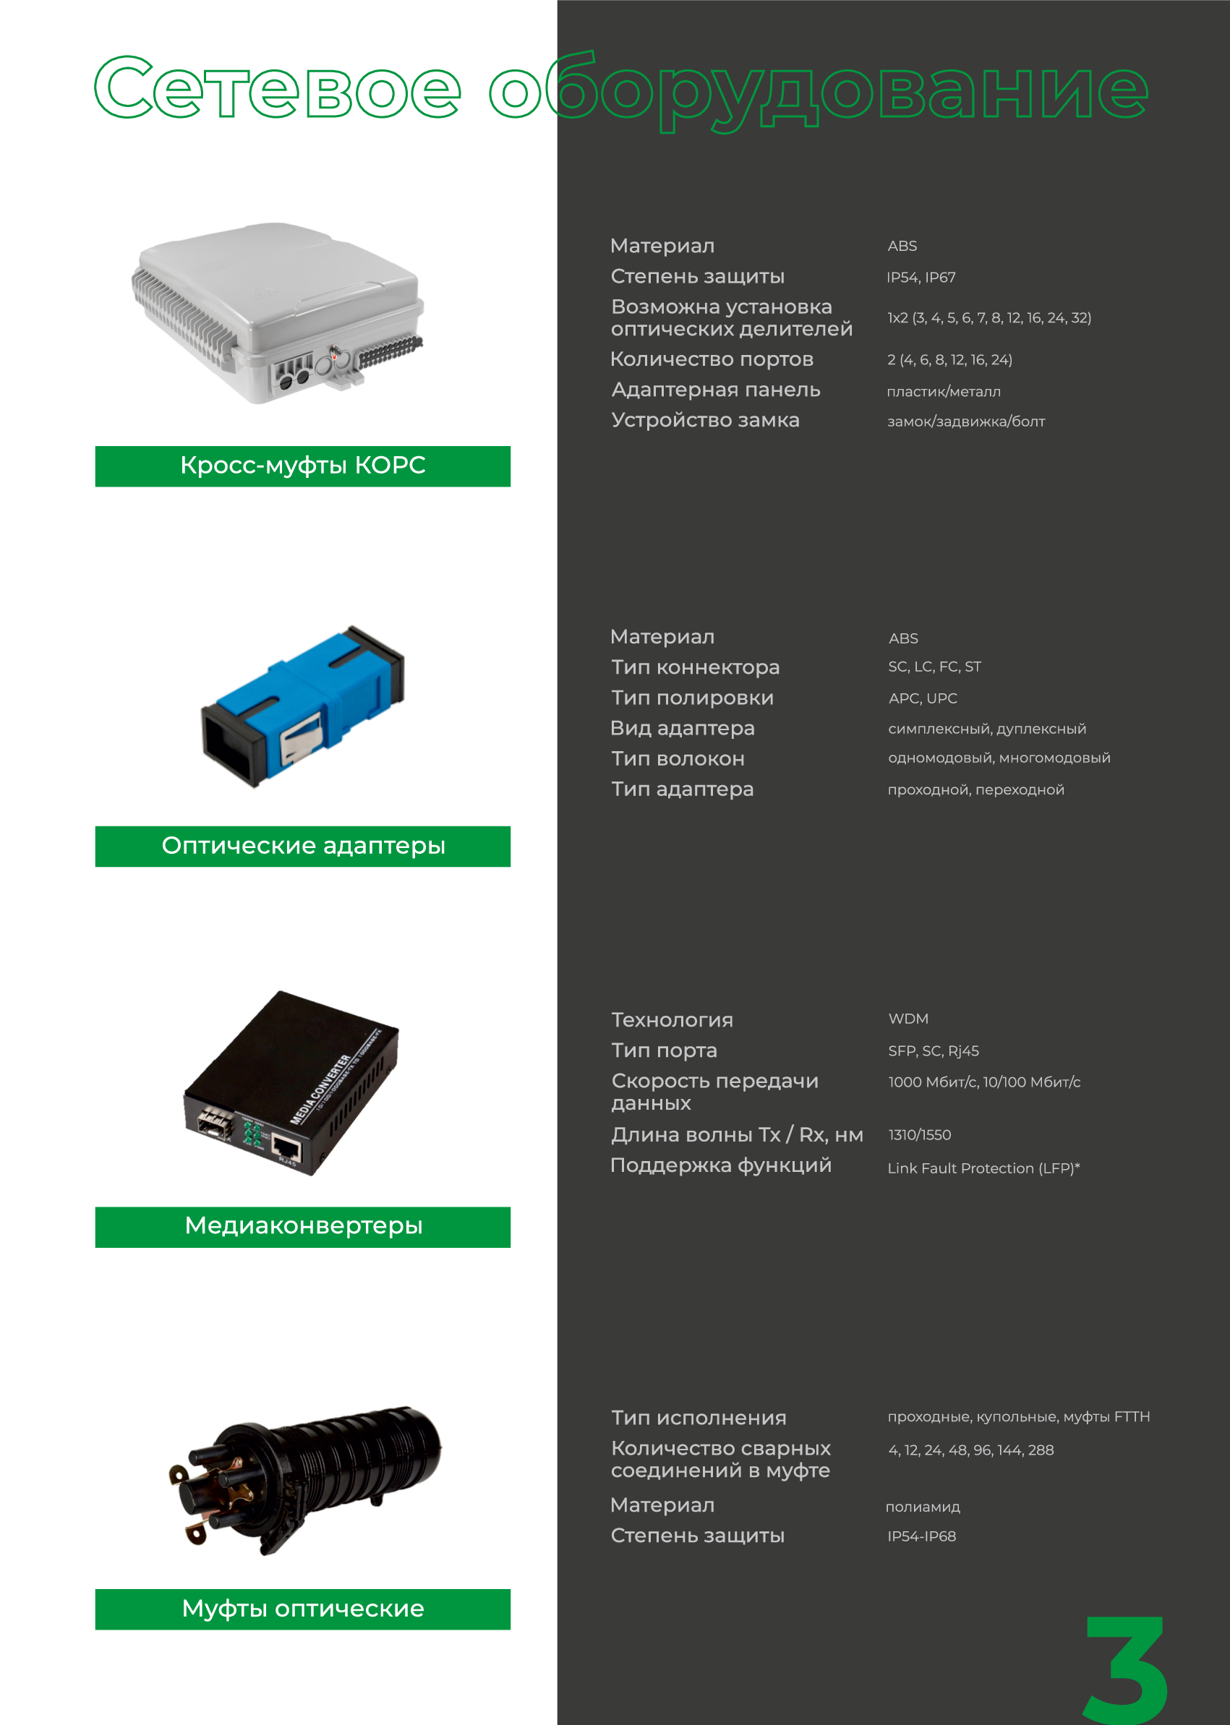

Slide 17
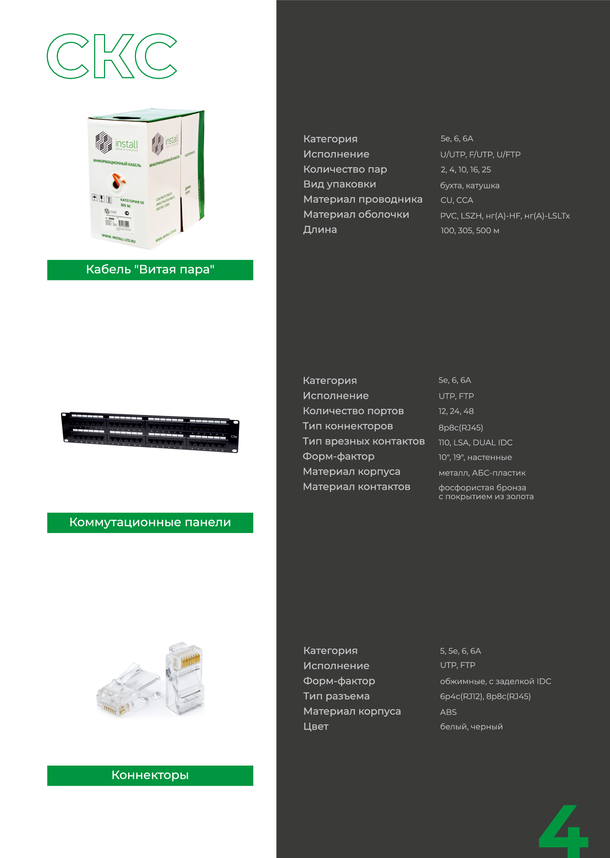

Slide 18
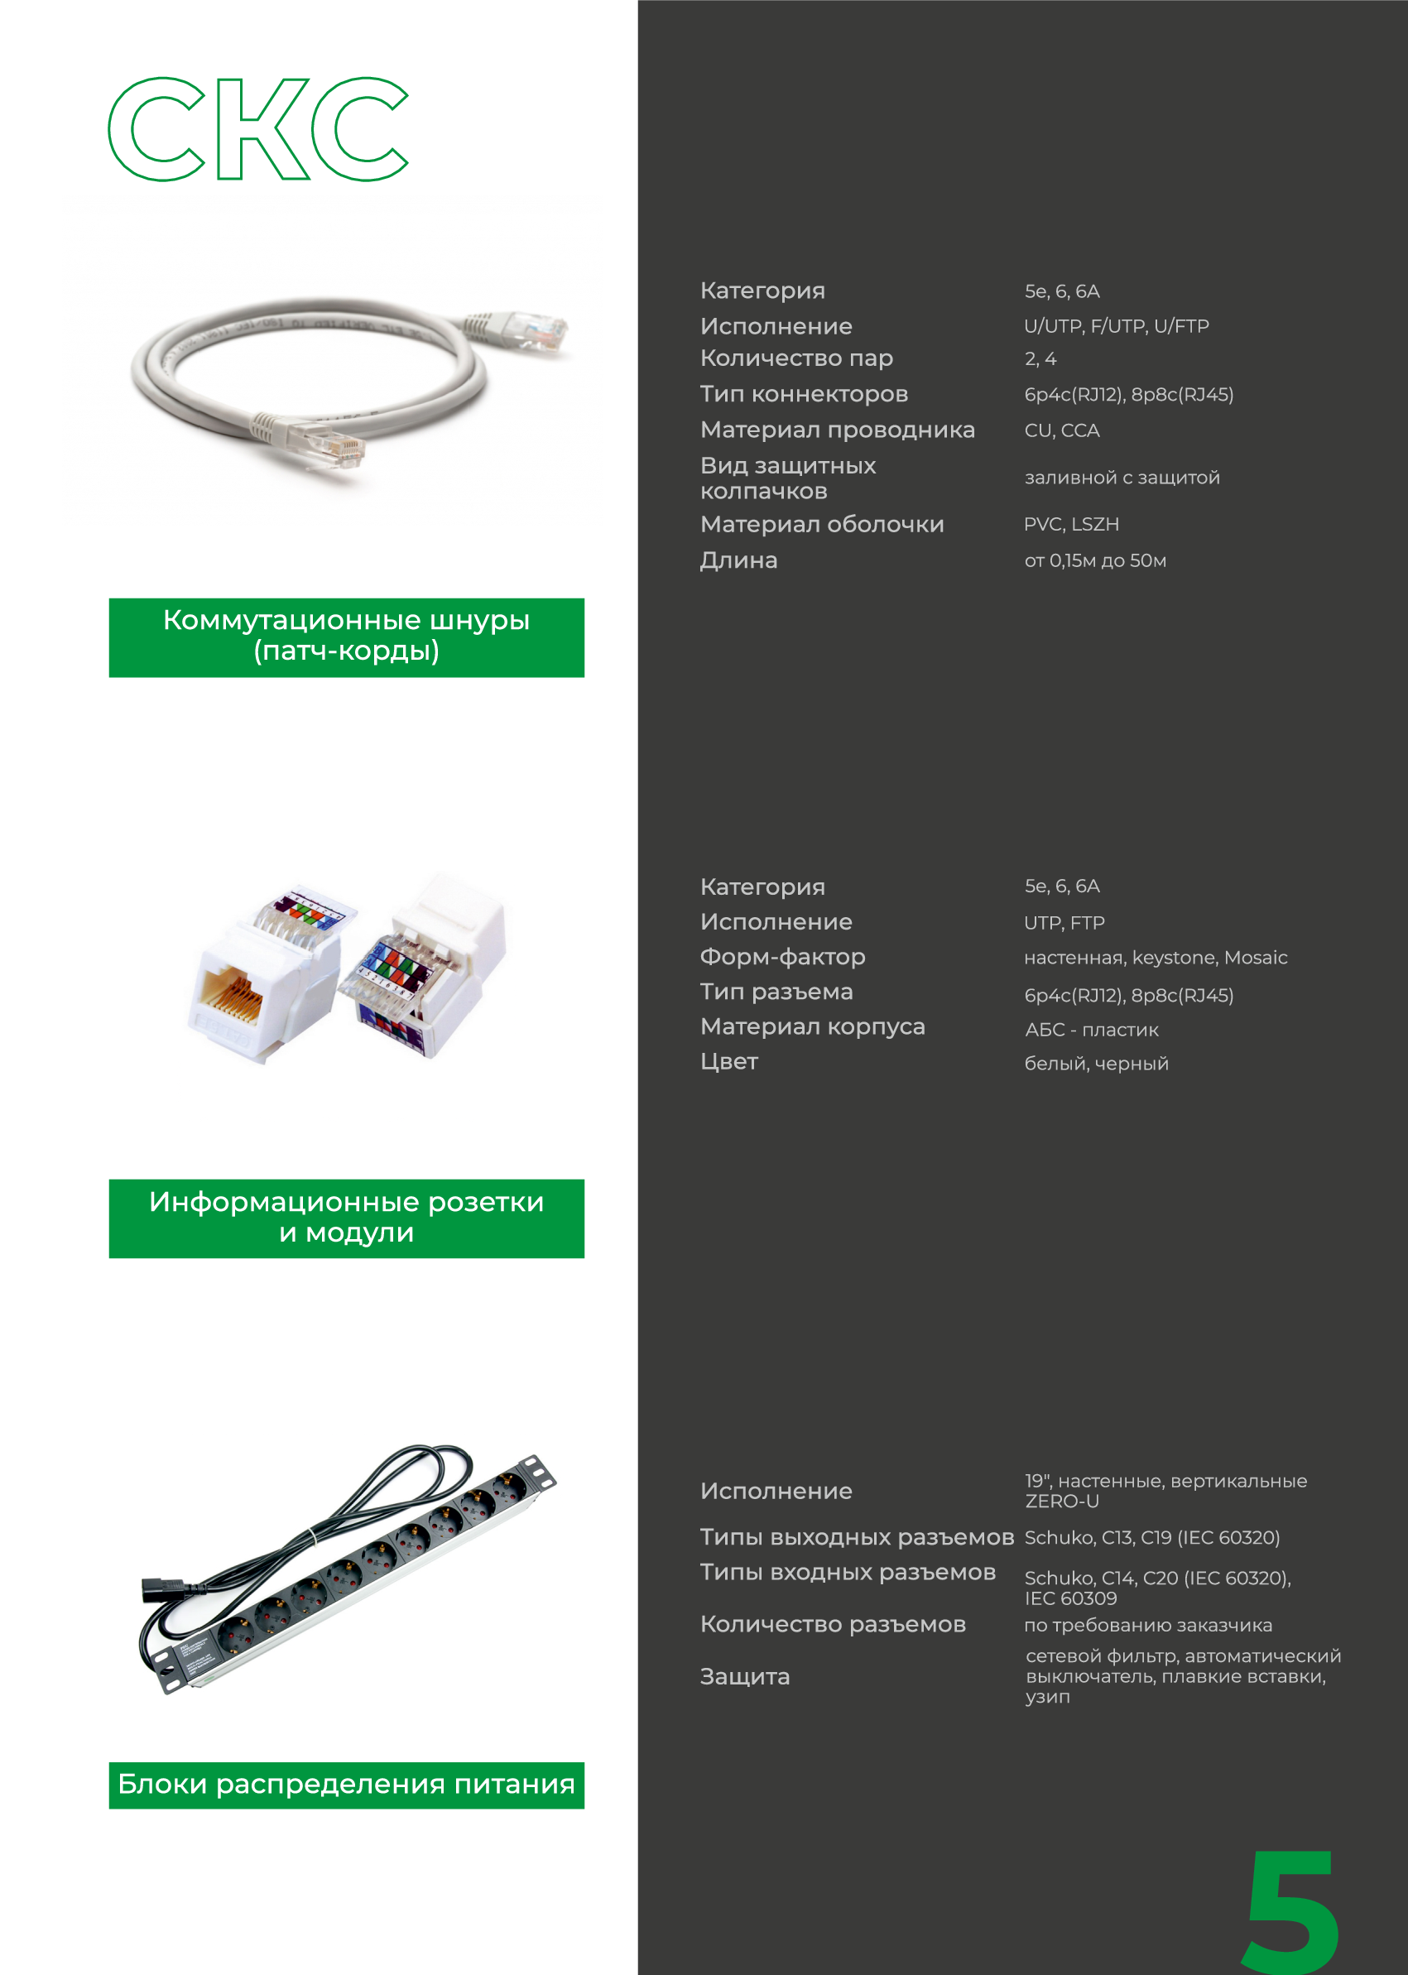

Slide 19
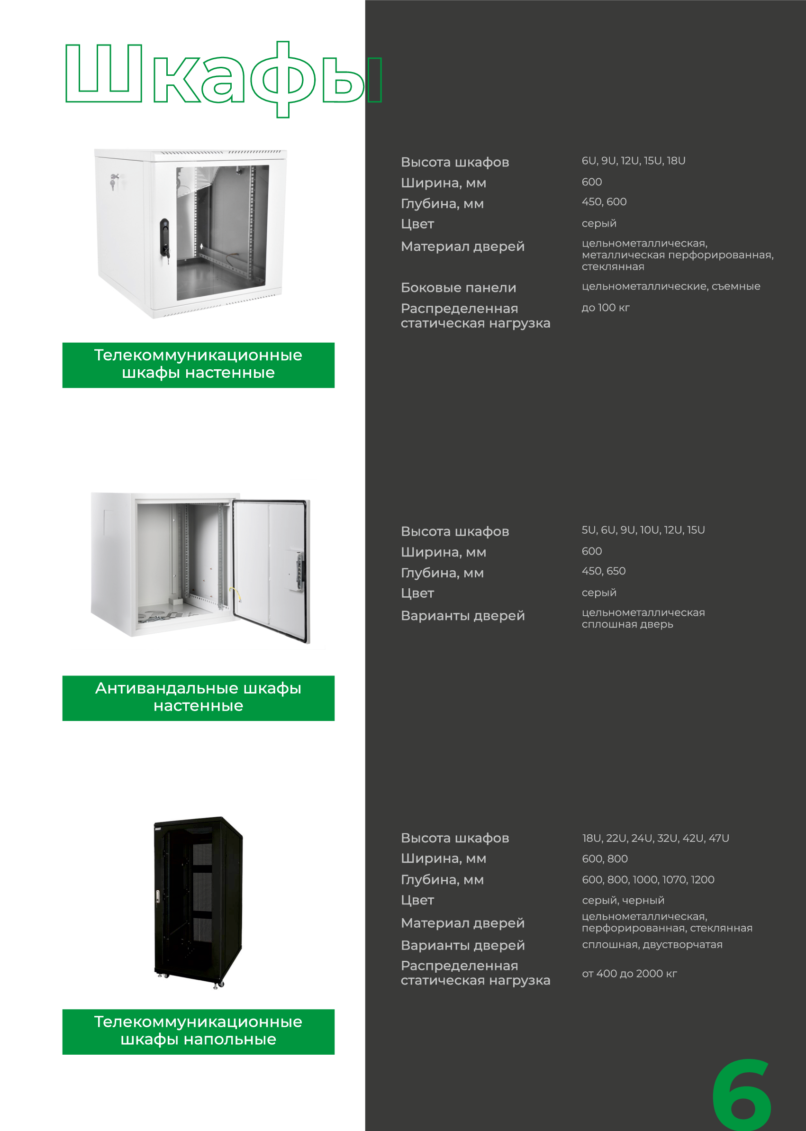

Slide 20
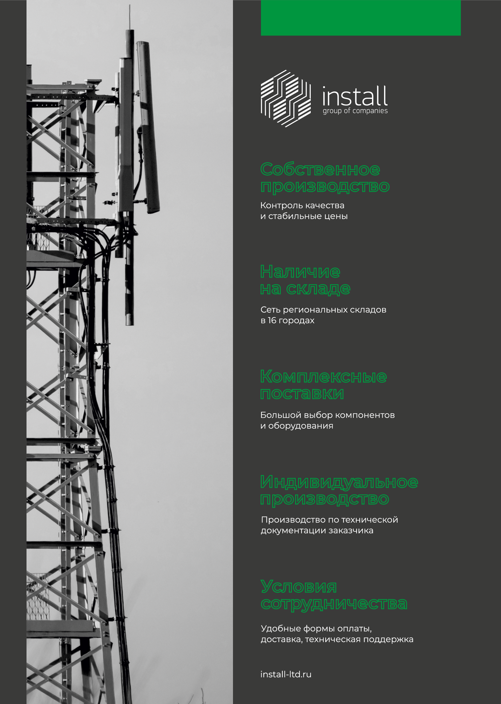

Slide 21
Общие сведения
о воздушных линиях на базе СИП
(САМОНЕСУЩИЙ ИЗОЛИРОВАННЫЙ ПРОВОД)
КАЧЕСТВО ВО ВСЁМ • ВСЁ ДЛЯ КЛИЕНТА

Slide 22
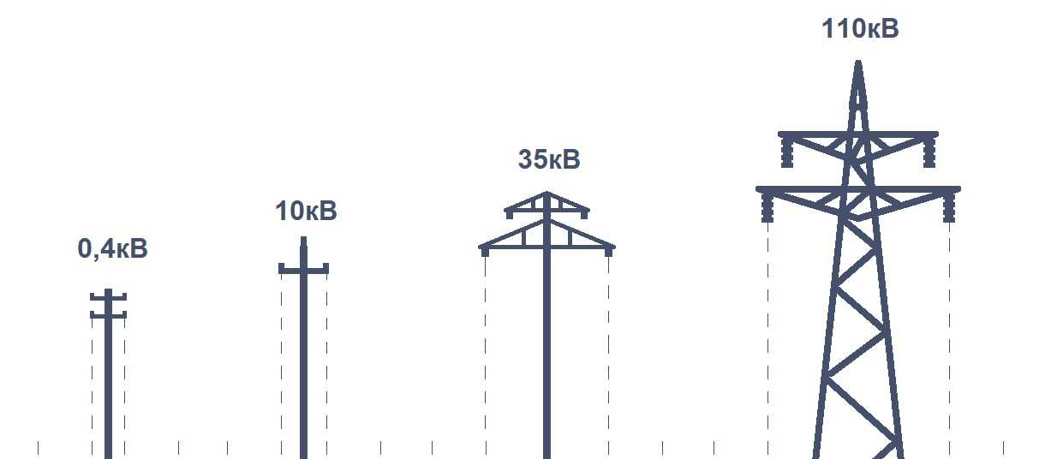
Классы напряжения в электроэнергетике
КАЧЕСТВО ВО ВСЁМ
ВСЁ ДЛЯ КЛИЕНТА
≤1 кВ НИЗКОЕ НАПРЯЖЕНИЕ
Жилые районы, СНТ,
поселки, уличное освещение,
6-35 кВ СРЕДНЕЕ НАПРЯЖЕНИЕ
Сети внутри городов,
между небольшими и средними населенными пунктами
≥110 кВ
ВЫСОКОЕ
НАПРЯЖЕНИЕ
Внутри / между
регионами, странами
СИП-2
СИП-4
СИП-3
СИП-3
АС

Slide 23
Чем отличаются системы СИП-2, СИП-4, СИП-3
КАЧЕСТВО ВО ВСЁМ
ВСЁ ДЛЯ КЛИЕНТА
Жила уличного освещения (опционально)
СИП-2
Нулевая несущая изолированная жила
СИП-4
Стальной сердечник
Что общего
СИП-2 и СИП-4
Изоляция
Токопроводящие жилы
Изолированные алюминиевые фазные жилы. Изолированная нулевая несущая жила изготовлена из алюминиевого сплава и усилена сердечником из стальной проволоки | Одинаковые алюминиевые жилы – фазные и нулевая
Вся нагрузка на несущей жиле | Механическая нагрузка на всех жилах
Может разрушиться только нейтраль, если нет заведомо ослабленных звеньев. Опасность поражения персонала и оборудования фазным напряжением и высоким потенциалом в нейтрали, если она не заземлена | При правильном монтаже вероятность обрыва невелика. Высокая механическая прочность линии
Для строительства линий электропередачи (ЛЭП, магистральных ВЛ) и ответвлений | Для линейных ответвлений (например, от магистрали ВЛИ ко вводу в дома)
<1 кВ НИЗКОЕ НАПРЯЖЕНИЕ.
ВЛИ
(изолированные)
Жилые районы, СНТ,
поселки, уличное освещение
6-35 кВ СРЕДНЕЕ НАПРЯЖЕНИЕ
Сети внутри городов,
между небольшими и средними населенными пунктами
Изоляция
Стальной сердечник/сплав АВЕ
СИП-3
Токопроводящая жила

Slide 24
АРМАТУРА СИП
(САМОНЕСУЩЕГО ИЗОЛИРОВАННОГО ПРОВОДА)
КАЧЕСТВО ВО ВСЁМ • ВСЁ ДЛЯ КЛИЕНТА

Slide 25
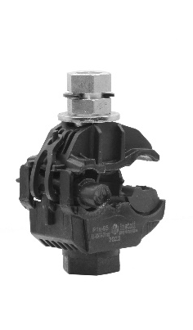
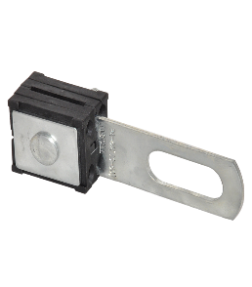
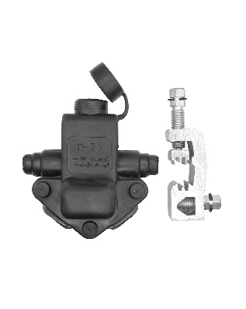
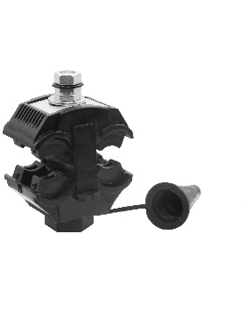
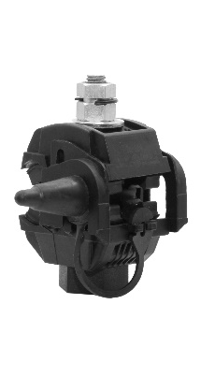
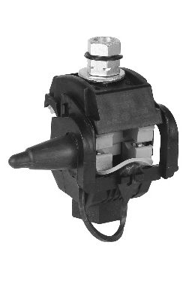
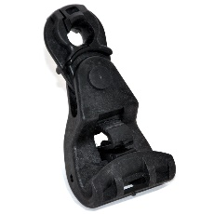
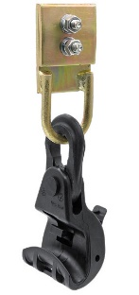
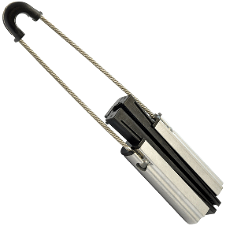
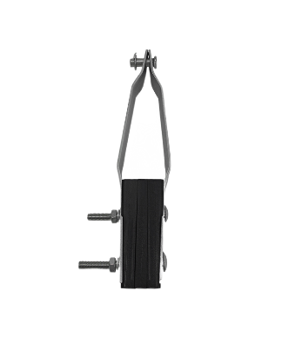
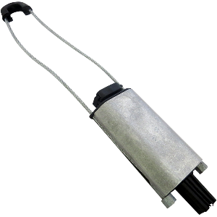
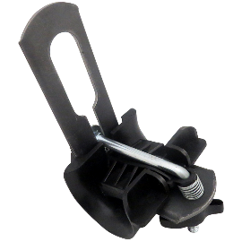
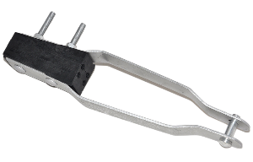
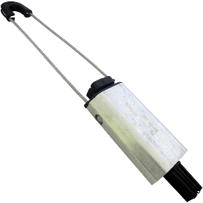
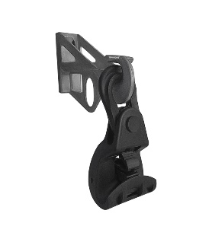
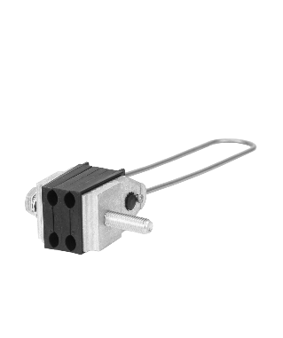
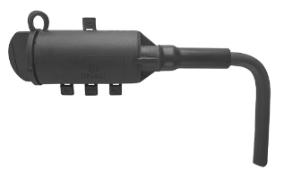
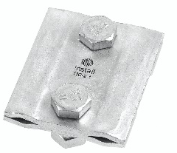
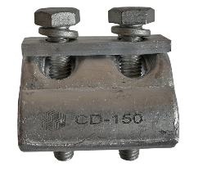
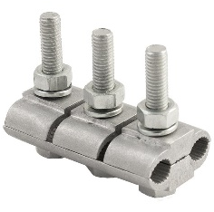
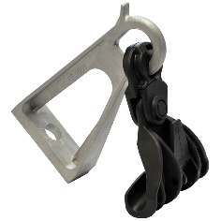


























АССОРТИМЕНТ АРМАТУРЫ для СИП
КАЧЕСТВО ВО ВСЁМ
ВСЁ ДЛЯ КЛИЕНТА
ОТВЕТВИТЕЛЬНАЯ АРМАТУРА
АРМАТУРА СИП-2
АРМАТУРА СИП-4
11263 4кН
СОЕДИНИТЕЛЬНАЯ АРМАТУРА
АРМАТУРА 6-35 кВ
ВСПОМОГАТЕЛЬНАЯ АРМАТУРА
ИНСТРУМЕНТЫ ДЛЯ МОНТАЖА
Notes:
Узлы
Натяжная арматура
Поддерживающая арматура
Муфты
Сопутствующие аксессуары

Slide 26




Анкерное и промежуточное крепление
СИП на стене
КАЧЕСТВО ВО ВСЁМ
ВСЁ ДЛЯ КЛИЕНТА
ПЛЮСЫ РЕШЕНИЯ от install:
Разработано в соответствии с требованиями ПАО «Россети»
Комплект изделий install прошел испытания на нагрузку в сборе
На 14% выгоднее, чем «конструктор» из изделий от разных брендов
СТРОЙ -МОНТАЖ
1
3
ТОРГОВЫЕ
КОМПАНИИ
СИП-2
2
ГОС
ЗАКАЗ
1
2
3
СТРОИТЕЛИ
ДОРОГ
х1шт
Фасадное
крепление
BRPF-60-1
х 1шт
Зажим
анкерный
STC
х 1шт
Кронштейн
СА-25
СТРОИТЕЛИ
ЛЭП
#Коттеджный посёлок #Уличное освещение #СНТ #Промышленные объекты #Коммерческие объекты #Жилая застройка

Slide 27








Промежуточное крепление СИП-2
со светильником
КАЧЕСТВО ВО ВСЁМ
ВСЁ ДЛЯ КЛИЕНТА
ПЛЮСЫ РЕШЕНИЯ от install:
Разработано в соответствии с требованиями ПАО «Россети»
Комплект изделий install прошел испытания на нагрузку в сборе
На 15% выгоднее «конструктора» из изделий от разных брендов
СТРОЙ -МОНТАЖ
2
3
ТОРГОВЫЕ
КОМПАНИИ
СИП-2
1
2
3
4
5
7
ГОС
ЗАКАЗ
6
Комплект
подвески
PS-1500
Зажим плашечный
ПС-2-1
Заземляющий
проводник
ЗП-1М
Прокалывающий
зажим
P3X-95
1
х1шт
х1шт
х1шт
х2шт
СТРОИТЕЛИ
ДОРОГ
5
6
7
7
4
СТРОИТЕЛИ
ЛЭП
Лента
С-20
…2м
х2шт
Ремешок
KR-1
Скрепа
НС-20-Т
х1шт
#Коттеджный посёлок #Уличное освещение #СНТ #Промышленные объекты #Коммерческие объекты #Жилая застройка

Slide 28




Присоединение магистральной линии СИП-4
с неизолированным проводом
КАЧЕСТВО ВО ВСЁМ
ВСЁ ДЛЯ КЛИЕНТА
ПЛЮСЫ РЕШЕНИЯ от install:
Разработано в соответствии с требованиями ПАО «Россети»
Комплект изделий install прошел испытания на нагрузку в сборе
На 15% выгоднее «конструктора» из изделий от разных брендов
8
СТРОЙ -МОНТАЖ
8
3
ТОРГОВЫЕ
КОМПАНИИ
СИП-4
8
1
2
3
4
4
5
ГОС
ЗАКАЗ
2
6
8
Зажим
PA-4x
(25-120)
х1шт
Кронштейн
CF-16
х1шт
Заземляющий
проводник
ЗП-1М
Зажим
ПС-2-1
х1шт
х1шт
СТРОИТЕЛИ
ДОРОГ
1
5
6
7
8
СТРОИТЕЛИ
ЛЭП
7
Лента
С-20
…2м
Скрепа
НС-20-Т
Ремешок
KR-1
х2шт
Зажим
N-50
х2шт
х4шт
#Коттеджный посёлок #Уличное освещение #СНТ #Промышленные объекты #Коммерческие объекты #Жилая застройка

Slide 29


Лента монтажная
КАЧЕСТВО ВО ВСЁМ
ВСЁ ДЛЯ КЛИЕНТА
СИП-2
Изготовлена из нержавеющей стали
Лента бандажная от install устойчива:
к коррозии,
экстремальным температурам -50…+60°С,
влажности,
погодно-климатическим факторам
СИП-3
Удобные пластмассовые кассеты по 25 и 50 метров
СТРОЙ -МОНТАЖ
СИП-4
Обработанная кромка предотвращает порезы при монтаже
Высокая пластичность и гибкость
ТОРГОВЫЕ
КОМПАНИИ
Drop
ГОС
ЗАКАЗ
Тип «8»
Лента С-20 20*50
Важно при выборе:
Монтаж:
Предел прочности | Ширина ленты | Толщина ленты
800 МПа | 20 мм | 0,7 мм
Совместно продаются:
круглые опоры
прямоугольные опоры
на фасад
ПРОВАЙДЕР
ОКСН
ВОЛС
Скрепа
Кронштейны
Инструмент
Узлы крепления
#Коттеджный посёлок #Уличное освещение #СНТ #Промышленные объекты #Коммерческие объекты #Жилая застройка

